Slide 1
Az egyetemi sport lehetőségei a sportvezetők szemszögéből. Az egyetemi testnevelés feladatai, lehetőségei és fejlesztése.
Lehetséges modellek

Slide 2
Mit tett/tesz a szakma?
Új kerettanterv (NAT 2012) – új KKK EOT számára (személyiségfejlesztés (1), egészségtudatosság kialakítása(2))
Mindennapos testnevelés bevezetése (széleskörű konzultáció előzte meg, felkészültünk, de…)
Létesítményfejlesztési program indul
A testnevelés tantárgy megújítása – a minőségi pedagógia, minőségi testnevelés…(orvos, gyógytornász, pszichológus)
Új képzési formák

Slide 3
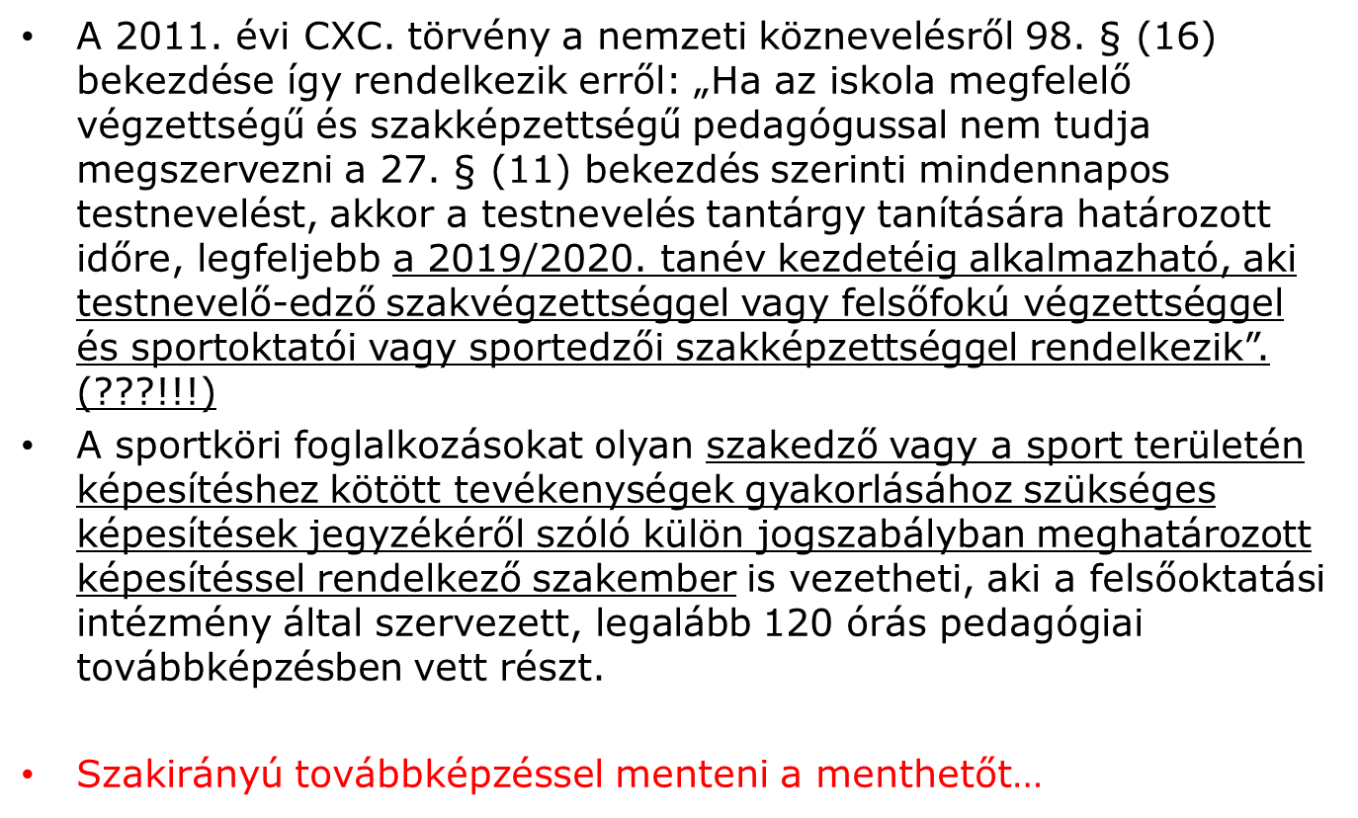
A döntéshozók
Sport képesítési kormányrendelet
http://net.jogtar.hu/jr/gen/hjegy_doc.cgi?docid=A0400157.KOR&celpara=#xcelparam
Testnevelő tanár (A. Bologna, B. egységes osztatlan tanárszak)
A mindennapos testnevelés bevezetése során felmerülő tanárhiány?

Slide 4
Egyetemi testnevelés, hallgatói szabadidősport
Testnevelés tantárgy vs. Egyetemi szabadidősport (fogalom)
Nincs egységes szabályozás (kötelező, választható, kritériumtárgy, fizetős, ingyenes)
Létesítmények, finanszírozás
Iroda, Központ, Tanszék, Intézet
Testnevelés tantárgy vs. Egyetemi szabadidősport (fogalom)
Ki tartja? Hol tartja? Mennyiért tartja?
Összefogás: testnevelő/sportszakember, egyetemi klub, hallgatók, HÖK
1. Van testnevelő tanárképzés és edzőképzés 2. Nincs

Slide 5
Lehetséges modellek 1.0
Egyetemi testnevelés és szabadidősport
Testnevelés „szervezeti egység”
Hallgatói önkormányzat
„bizottság” felügyeleti szerv
Egyetemi sportegyesület (ek)
Testnevelő tanárképző és edzőképző szervezeti egység

Slide 6
Implikációk
Kötelező testnevelés vagy sem?
Főállású státuszban lévők vagy óraadók?
Hallgatók bevonása, mentorok irányításával?
Kiváltható a testnevelés vagy sem?
Együttműködés az egyetemi és a nem egyetemi sportegyesületekkel?
Kell-e egységes szabályozás vagy sem?

